Slide 1
LẬP TRÌNH HỆ THỐNG.
Môi trường sử dụng Debug.
Kiến thức bổ trợ.
Một số lệnh và cấu trúc điều khiển trong ASM.

Slide 2
1. Môi trường sử dụng Debug.
Môi trường sử dụng Debug.
Windows x86
Windows x86 trong máy ảo (Virtual Machine).

Slide 3
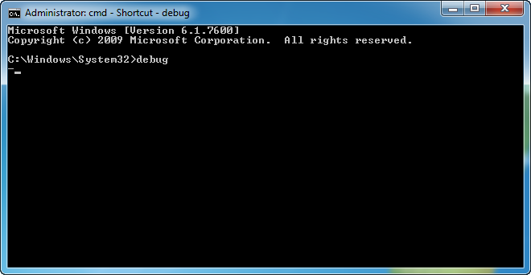
1. Môi trường sử dụng Debug.
Debug.
Khởi động CMD.
Debug.

Slide 4
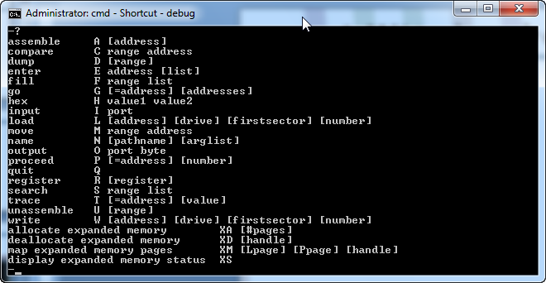
1. Môi trường sử dụng Debug.
Lệnh trợ giúp :
?

Slide 5
1. Môi trường sử dụng Debug.
Lệnh assembler : a [address]
Lệnh dump : d [range]
Lệnh enter : e address [list]
Lệnh go : g [=address] [address]
Lệnh hex : h value1 value2
Lệnh load : l [address] [drive] [firstsector] [number]
Lệnh name : n [pthname] [arglist]
Lệnh proceed : p [address] [number]
Lệnh quit : q
Lệnh register : r [register]
Lệnh unassembler : u [range]
Lệnh write : w [address] [drive] [firstsector] [number]

Slide 6
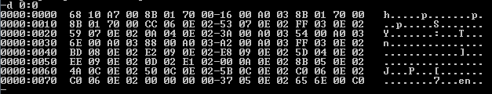
1. Môi trường sử dụng Debug.
Xem nội dung bộ nhớ :
d 0:0

Slide 7


1. Môi trường sử dụng Debug.
Soạn chương trình Assembly :
Không có data.
a 100
Có data.
a 100

Slide 8
1. Môi trường sử dụng Debug.
Thực thi từng dòng lệnh :
R ip
… nhập 100
P
…

Slide 9
1. Môi trường sử dụng Debug.
Thực thi toàn bộ CT :
R ip
… nhập 100
g

Slide 10
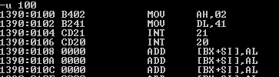
1. Môi trường sử dụng Debug.
Xem lại CT :
U 100

Slide 11
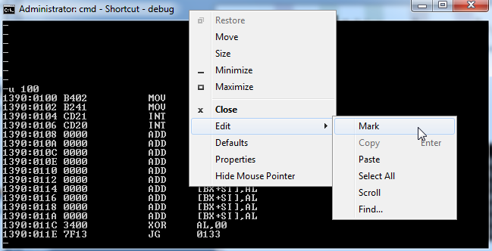

1. Môi trường sử dụng Debug.
Lưu code CT dạng text :
Thanh tiêu đề/Edit/Mark
Chọn code + Enter

Slide 12
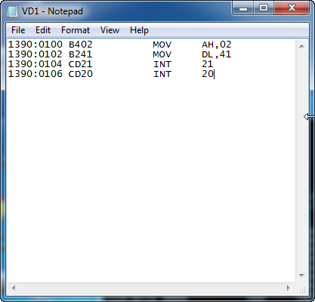
1. Môi trường sử dụng Debug.
Mở file text + Paste

Slide 13
1. Môi trường sử dụng Debug.
Lưu code CT dạng .com :
Tính độ dài CT : h address1(cuối) address2(đầu).
Gán độ dài CT cho thanh ghi cx : r cx (nhập độ dài CT)
Khai báo tên CT : n <ten CT>.com
Ghi CT : w

Slide 14
1. Môi trường sử dụng Debug.
Nạp CT dạng .com :
Khai báo tên CT : n <ten CT>.com
Nạp CT : l 100
Xem code CT : u 100

Slide 15
2. Kiến thức bổ trợ.
Interrupt :
INT 10h
INT 13h
INT 21h
AH = 1, 2, 8, 9, 0ah
INT 33h
Thanh ghi :
AX,BX,CX,DX,AH,AL,BH,BL,CH,CL,DH,DL

Slide 16
3. Một số lệnh và cấu trúc điều khiển trong ASM.
Một số lệnh asm16 :
ADD
SUB
INC
MOV
CMP
JMP
JZ, JNZ
JE, JNE
LOOP
…

Slide 17
3. Một số lệnh và cấu trúc điều khiển trong ASM.
Một số cấu trúc điều khiển :
IF …
FOR …
DO WHILE …

Slide 18

3. Một số lệnh và cấu trúc điều khiển trong ASM.
IF …
cmp a,b
jnz <đ/c1> (jz, je, jne)
…
<đ/c1>
…

Slide 19

3. Một số lệnh và cấu trúc điều khiển trong ASM.
FOR …
a=<gtd>
cx=<so lan lap>
…
Loop <…>
…

Slide 20
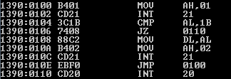
3. Một số lệnh và cấu trúc điều khiển trong ASM.
DO WHILE …
<đ/c2>
…
cmp a,b
jz <đ/c1> (jnz, je, jne)
…
jmp <đ/c2>
<đ/c1>
…

